Slide 1
Wuzetka…
Warszawska tradycja

Slide 2
Do wykonania ciasta potrzebujesz :
Składniki:
Ciasto:
6 jajek
250 g cukru
200 g mąki pszennej
2 łyżki kakao(ciemne)
1 łyżeczka proszku po pieczenia

Slide 3
poncz:
1 szklanka mocnej herbaty
Sok z ½ cytryny
3 łyżeczki cukru
masa śmietankowa:
750 ml śmietanki 30%
4 łyżeczki cukru pudru
20 g żelatyny
polewa:
100 g margaryny (Kasia lub Palma)
70 g cukru pudru
100 g czekolady gorzkiej lub deserowej
100ml śmietany 18%
dekoracja:
250 ml śmietanki 30%
1 łyżka cukru pudru

Slide 4
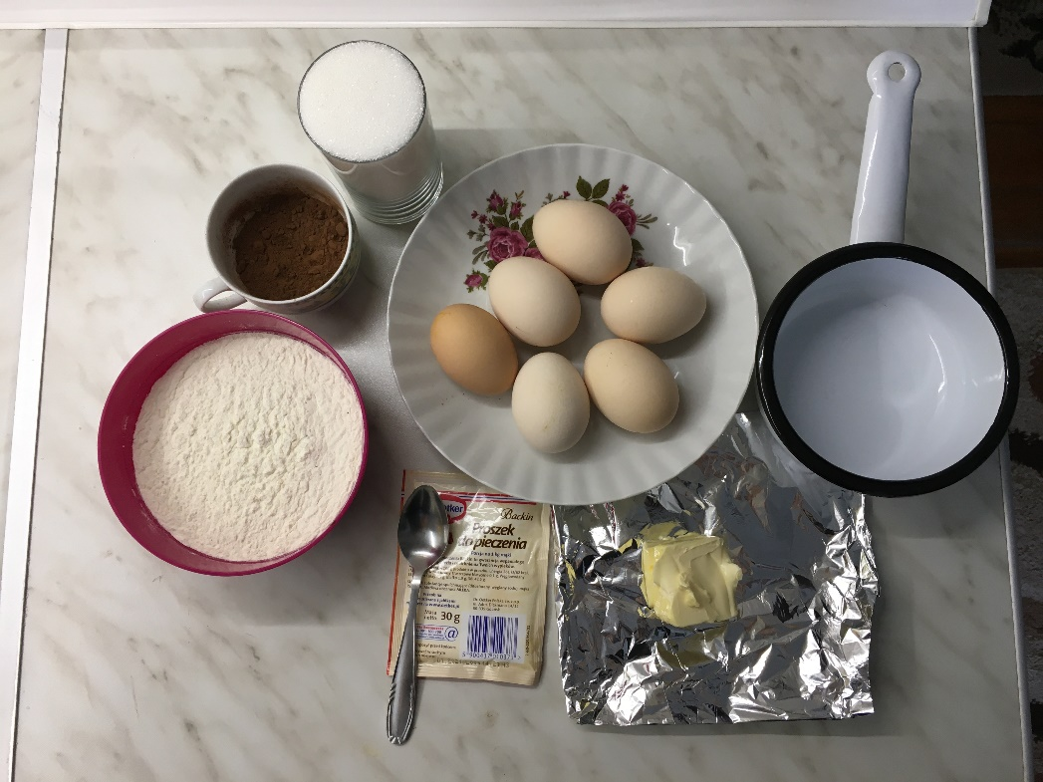
Przygotuj wszystkie składniki potrzebne do zrobienia ciasta:

Slide 5
Teraz poproś rodziców o włączenie piekarnika
Program: Góra dół
Temperatura: 170 stopni

Slide 6
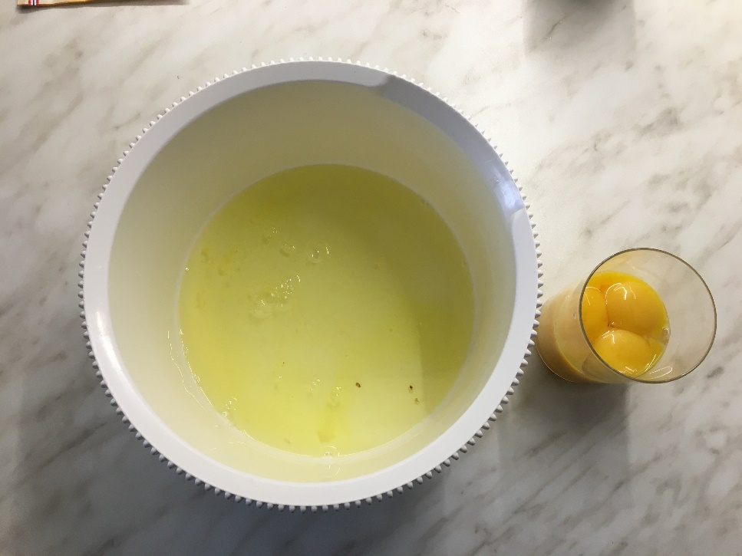
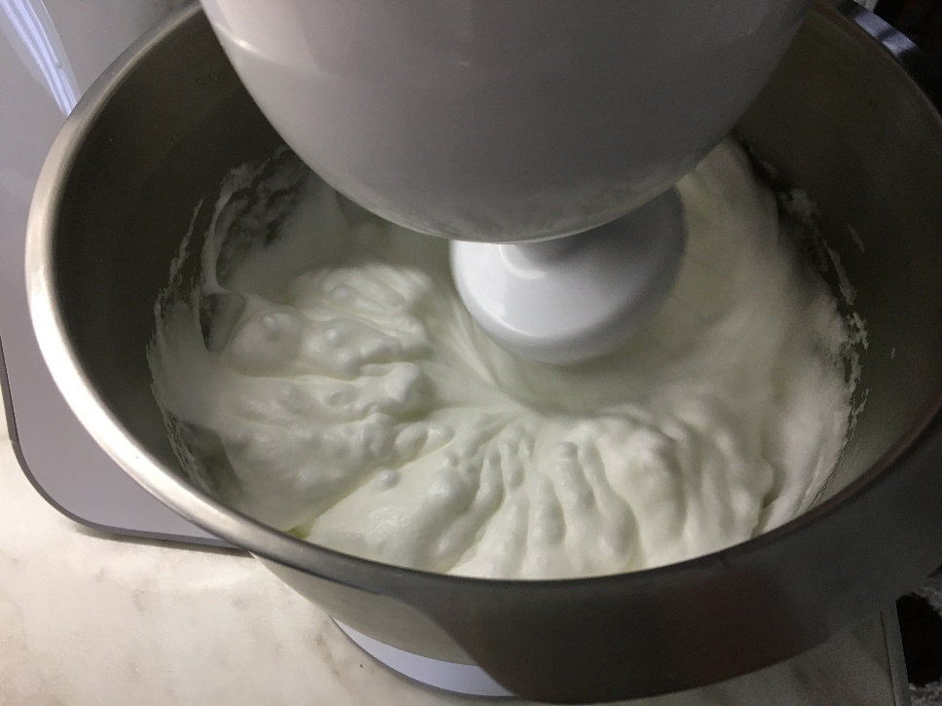
Żółtka oddziel od białek. Białka ubij mikserem na sztywną pianę, dodaj cukier i dalej ubijaj. Do masy dodaj żółtka i jeszcze chwilę ubijaj.

Slide 7
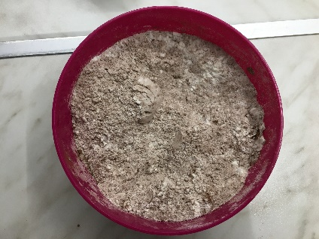
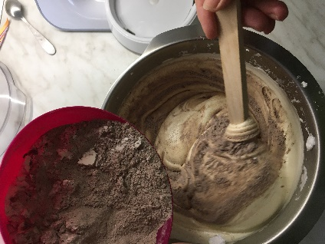
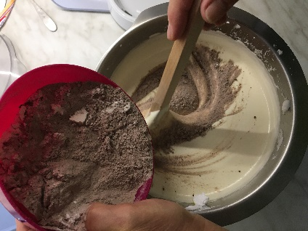
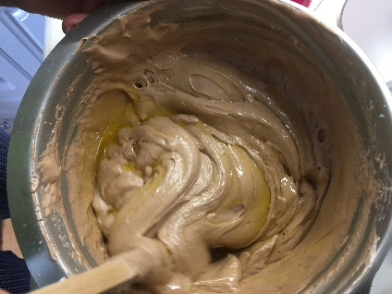
Dodaj mąkę, kakao i proszek do pieczenia. Wymieszaj. Na koniec dodaj roztopioną margarynę i wymieszaj łyżką.

Slide 8
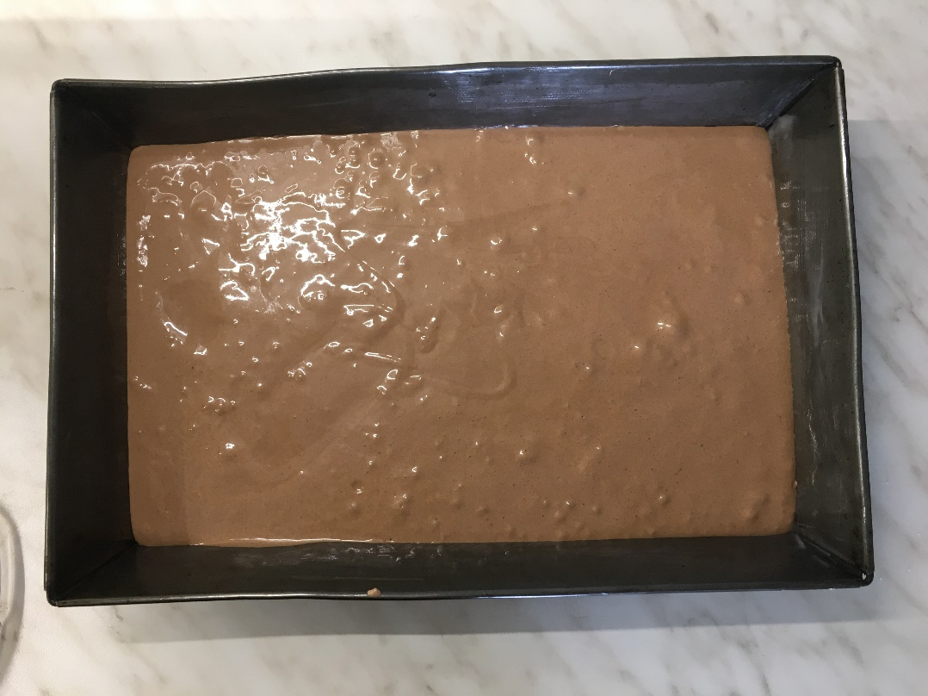
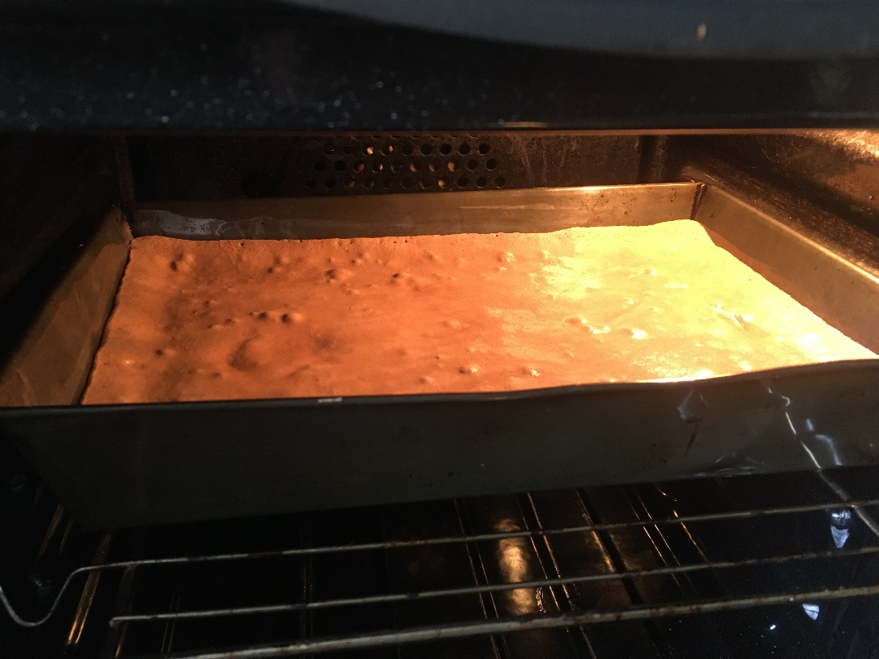
Ciasto wylej do blachy(o wymiarach 22x28) i piecz ok. 35 minut w temperaturze 170stopni

Slide 9
Upieczone ciasto wyjmij do wystudzenia.
Pamiętaj poproś o pomoc rodzica.

Slide 10
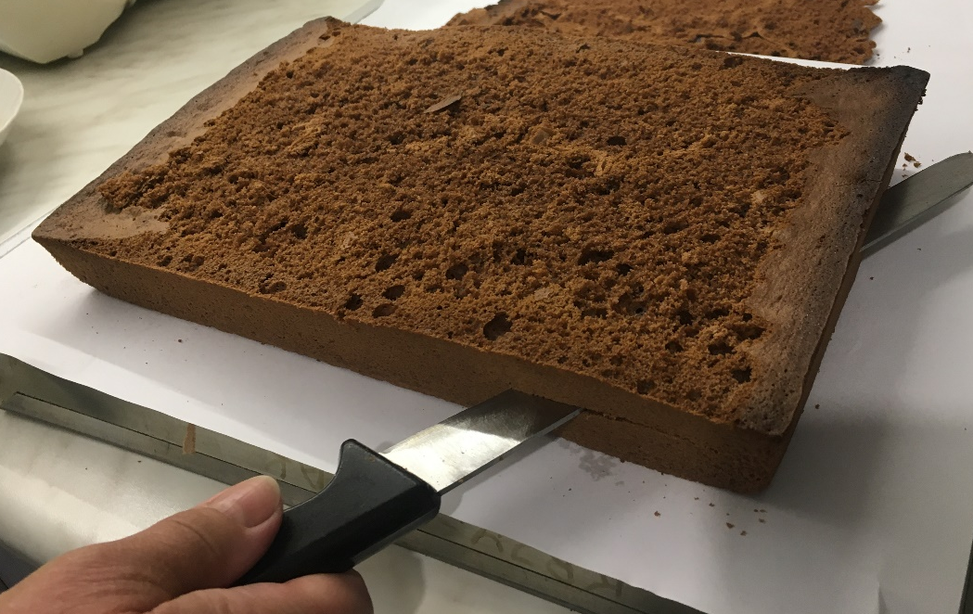
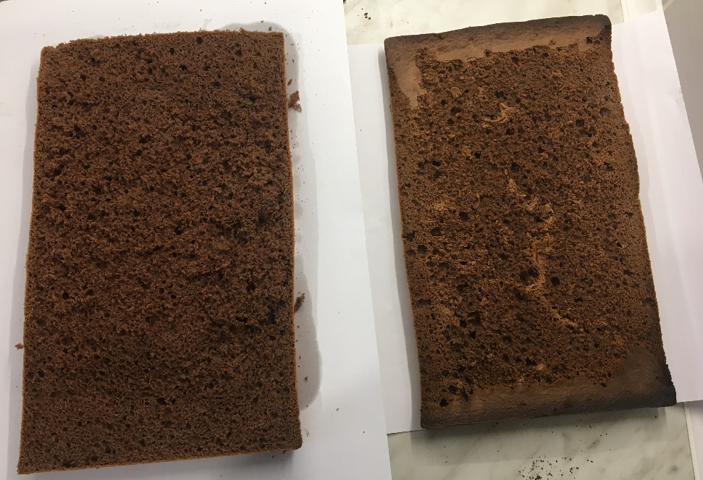
Wystudzone ciasto przekrój na 2 części.

Slide 11
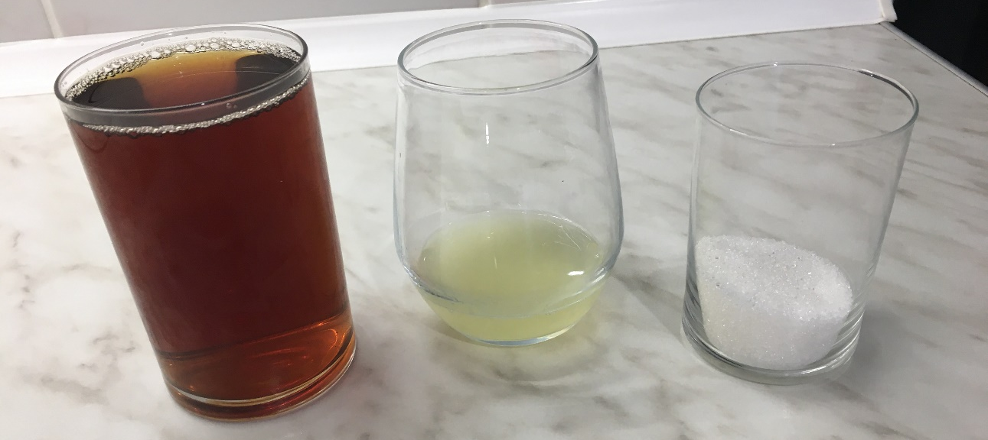
Przygotuj teraz wszystkie składniki potrzebne do ponczu ☺

Slide 12
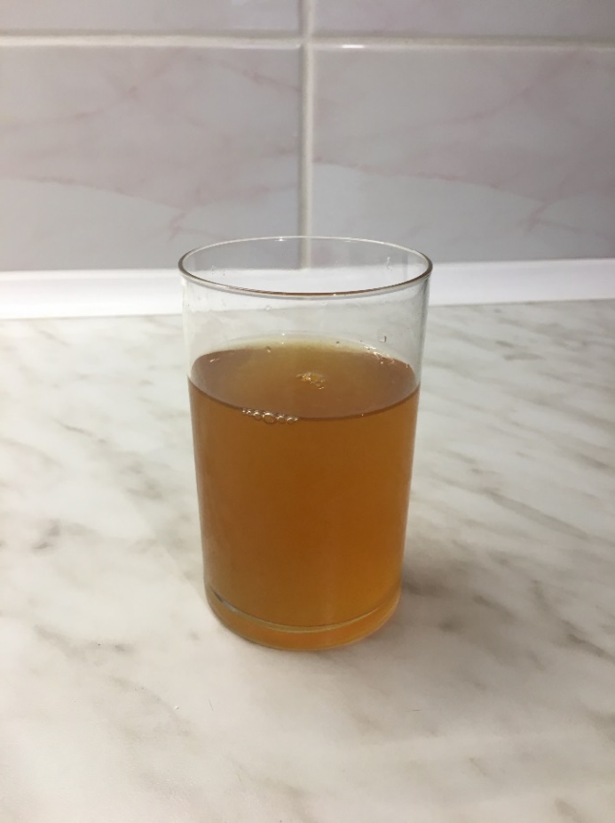
Wszystkie składniki wymieszaj

Slide 13
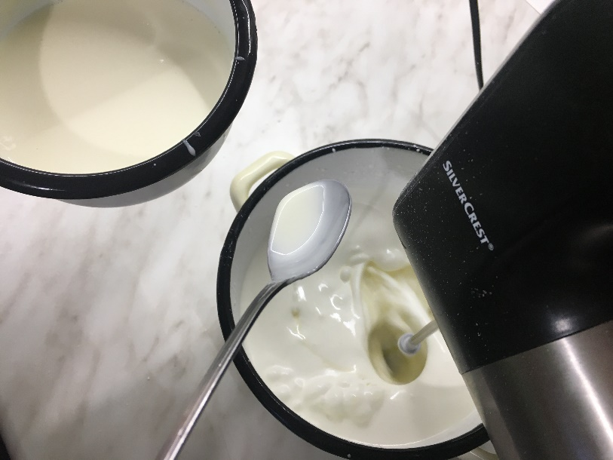
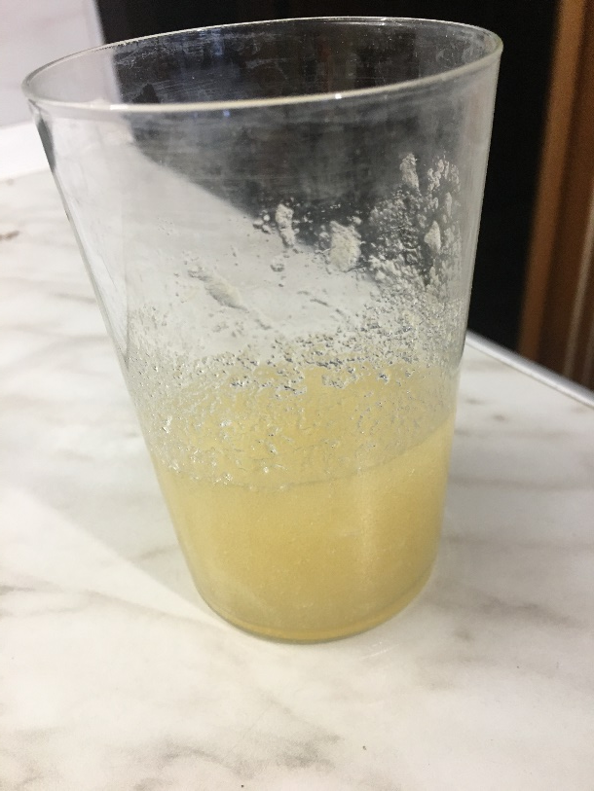
Żelatynę namocz w 1/3 szklanki zimnej wody by napęczniała. Połowę śmietanki podgrzej , dołóż żelatynę i mieszaj, aż się rozpuści . Pozostałą śmietankę ubij na sztywno z cukrem pudrem i połącz z rozpuszczoną żelatyną

Slide 14
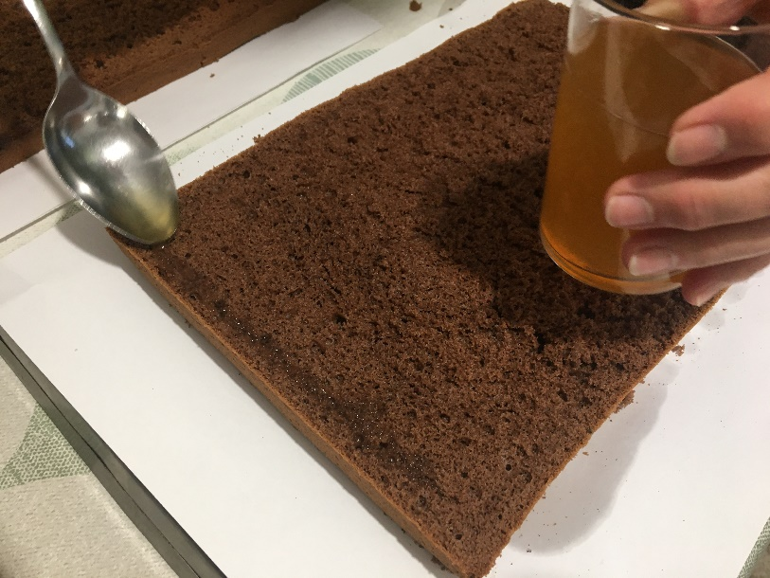
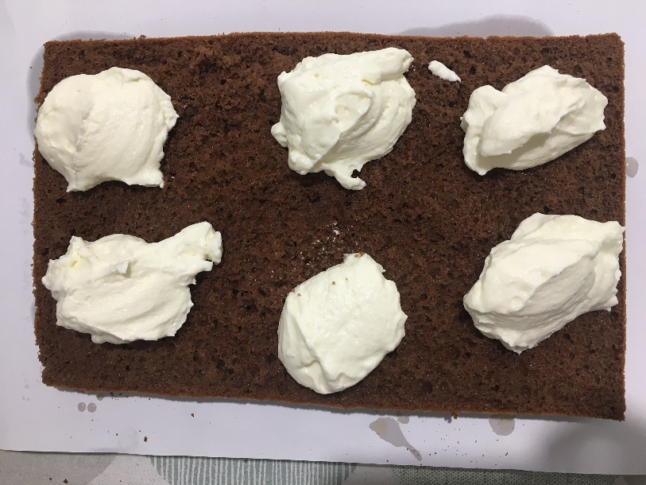
Jedną część ciasta nasącz połową przygotowanego ponczu. Masę śmietanową wyłóż na ciasto i rozsmaruj.

Slide 15
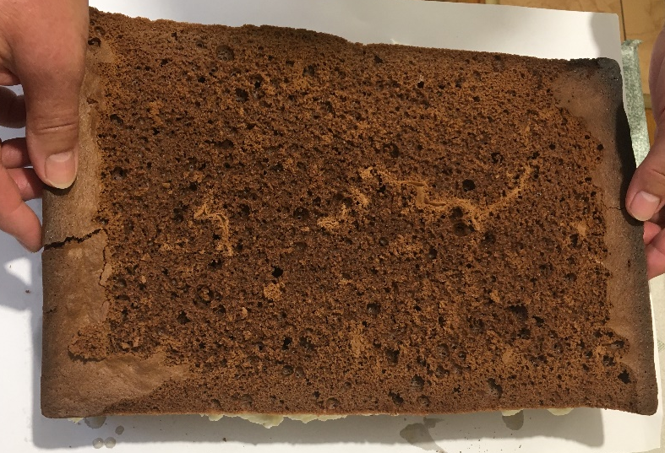
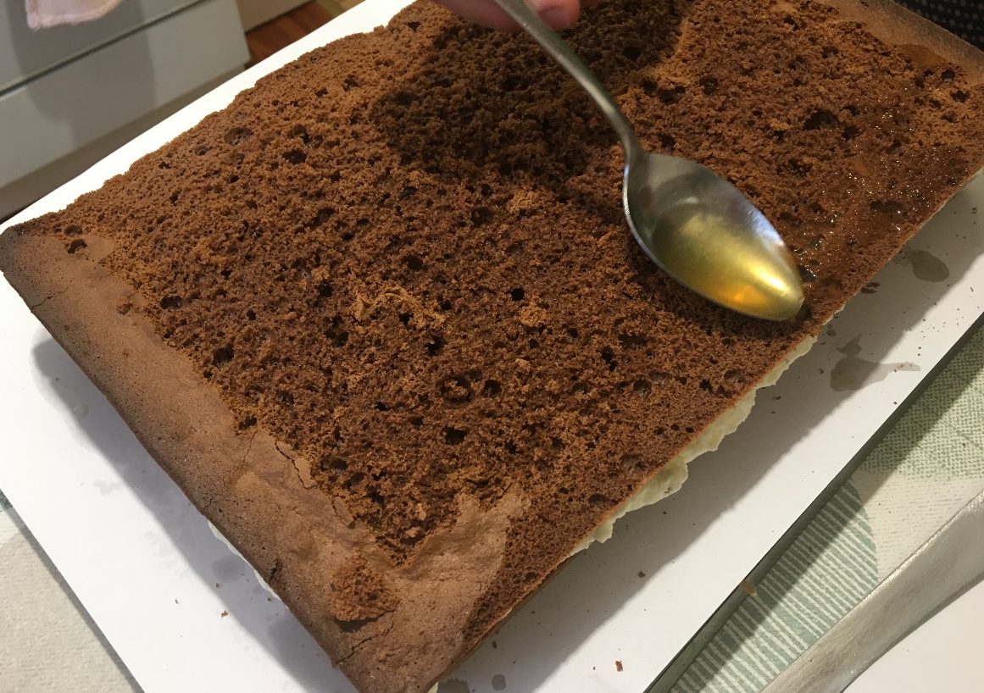
Przykryj drugą częścią ciasta i również nasącz ją ponczem.

Slide 16
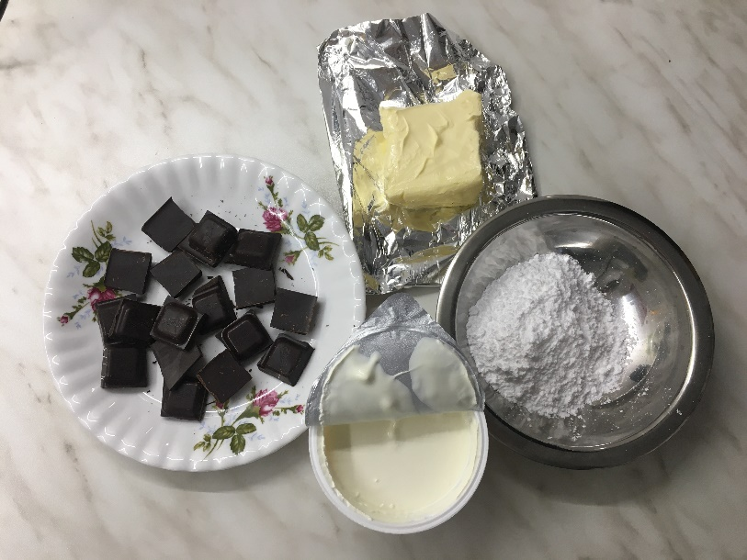
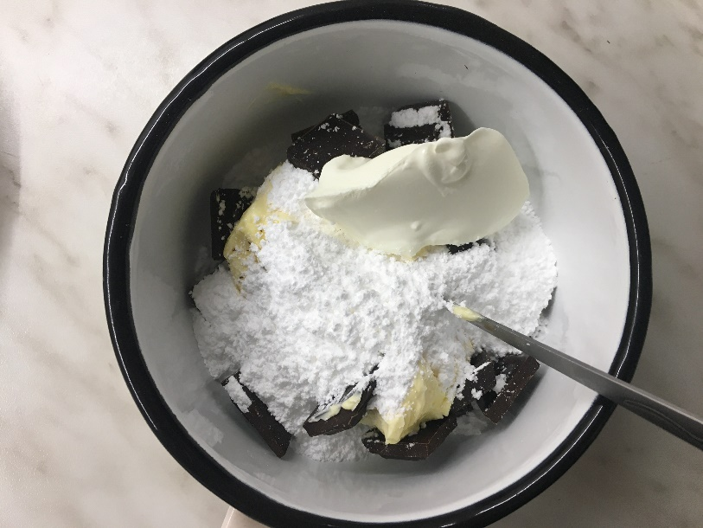
Teraz tylko została do zrobienia polewa ☺
Wszystkie składniki wymieszaj w rondelku i podgrzewaj aż się ze sobą połączą☺

Slide 17
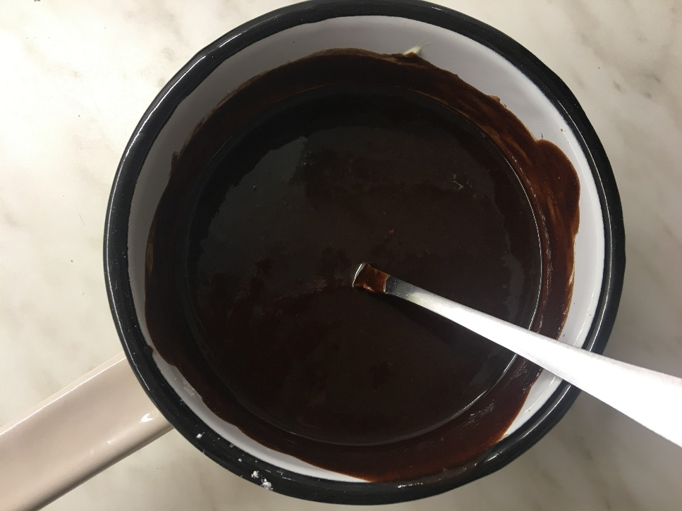
Gotową polewę lekko przestudź.

Slide 18
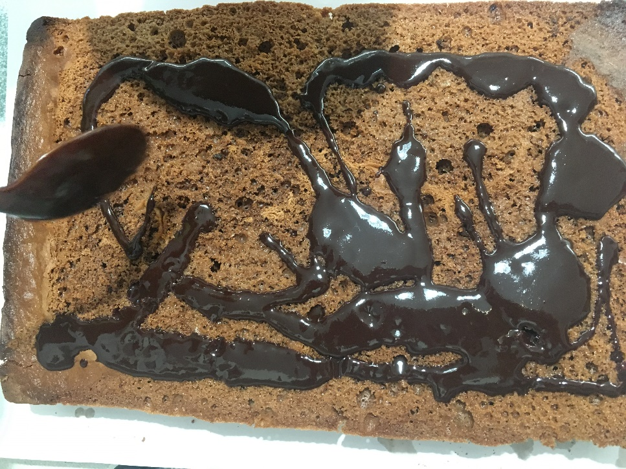
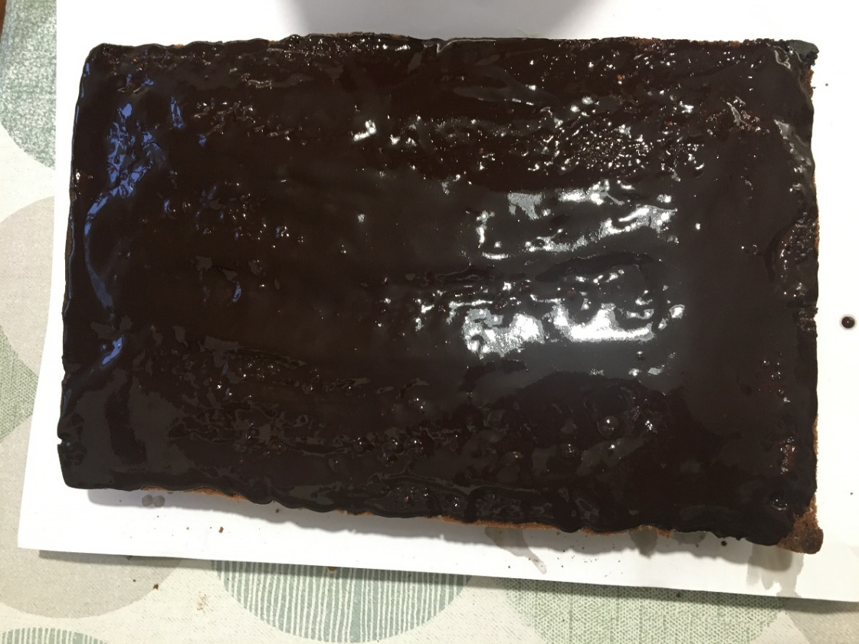
Gotową polewą polej ciasto

Slide 19
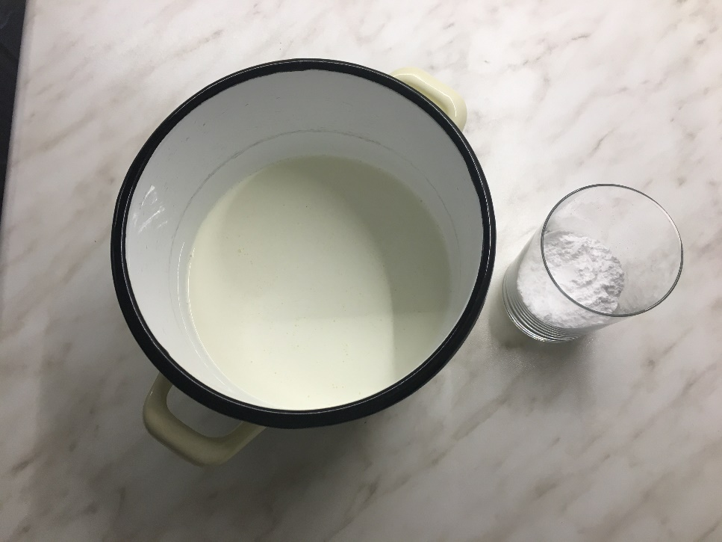
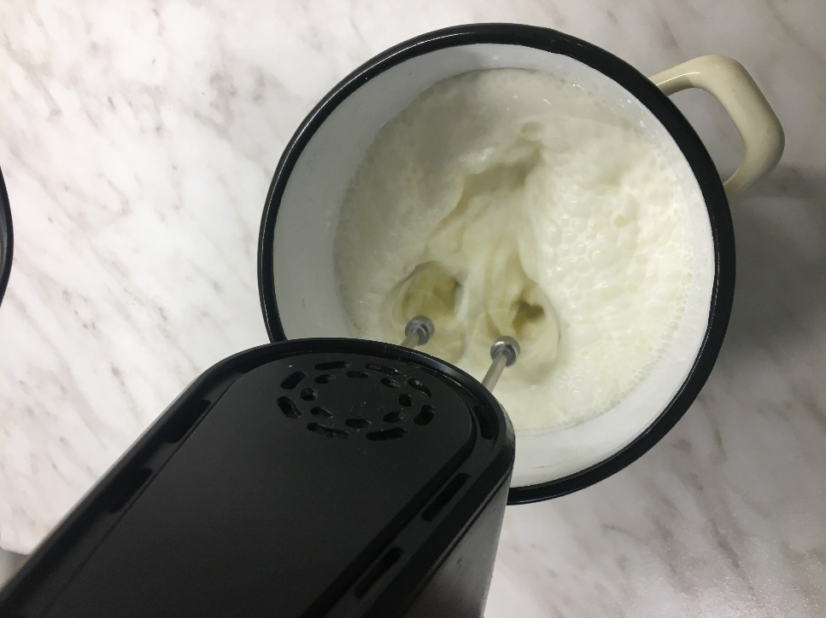
Śmietankę ubij z cukrem pudrem.

Slide 20
.
Gdy polewa na cieście zastygnie udekoruj ciasto bitą śmietaną. Gotowe ciasto włóż do lodówki na kilka godzin, żeby dobrze się schłodziło

Slide 21
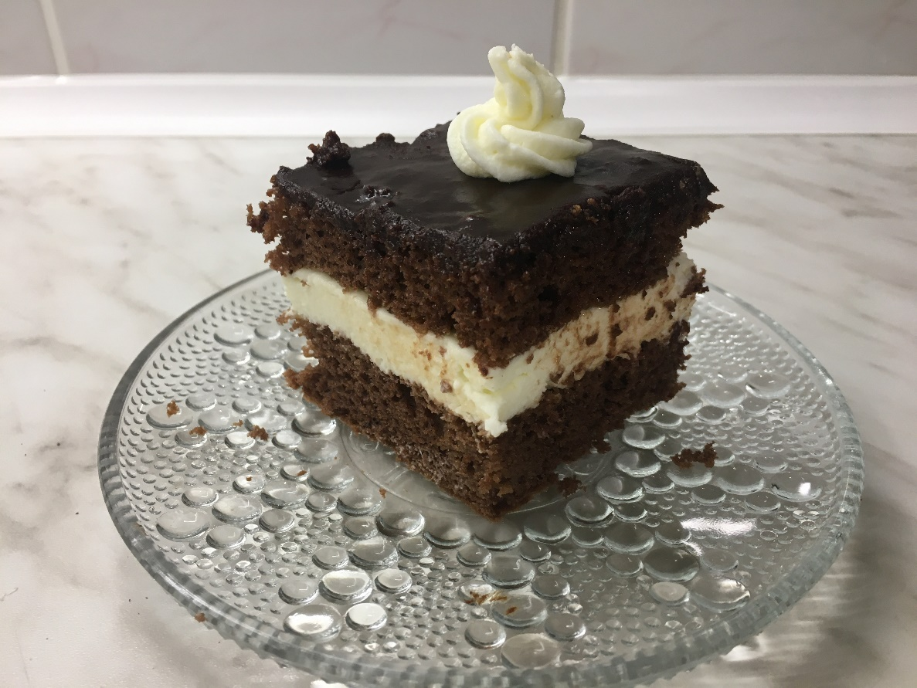
To nasza kostka przygotowanego ciastka ☺

Slide 22
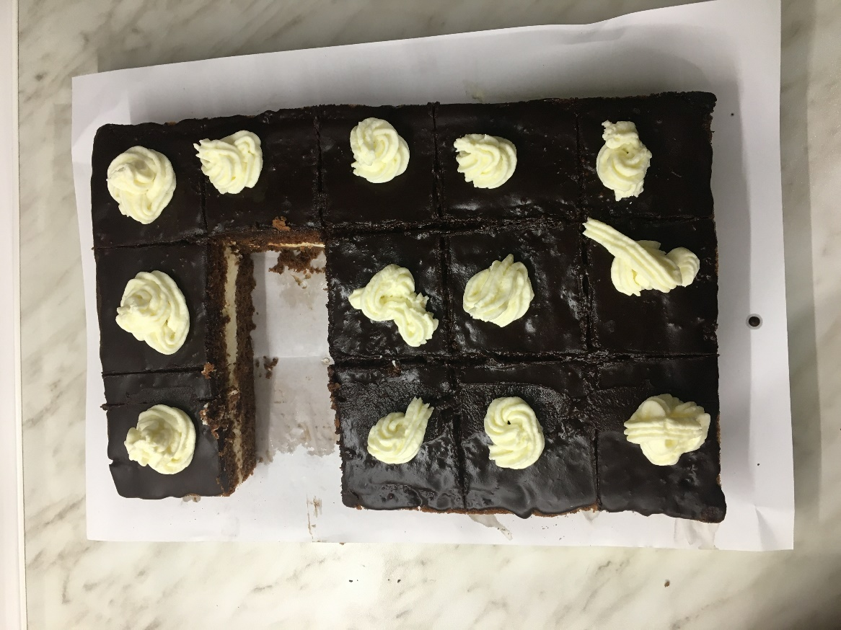
A teraz mamy dla Ciebie zagadkę. Ile kawałków ciasta brakuje? Hmm… jak myślicie kto mógł je zjeść ☺

Slide 23
TAK ☺ ! Dobra odpowiedź ☺
Życzymy Owocnej pracy!

Slide 24
SMACZNEGO !

